Slide 1

Speech Analytics
Reconocimiento del genero a partir de la voz
jsosabri@everis.com

Slide 2
Estado del arte
Avance del análisis de la voz en nuestros días

Slide 3
¿Qué ofrece la tecnología?
Síntesis de Voz – Text to Speech
Reconocimiento de Voz – Speech to text
Análisis del Lenguaje y la Minería de Texto
Traducción en tiempo real
Procesamiento de Lenguaje Natural (NLP)
Motores de búsqueda inteligentes

Slide 4
¿Qué es el Speech Analytics?
Conceptos generales

Slide 5
Definición de Speech Analytics
El análisis del habla o speech analytics trata de sistemas que permiten extraer información a partir del análisis de las conversaciones grabadas. Esto permite, por ejemplo recopilar información del cliente para mejorar la comunicación y la interacción futura. El proceso es utilizado principalmente por los centros de contacto de los clientes para extraer información oculta en las interacciones del cliente con una empresa.
Para ello se basa en diferentes herramientas:
Síntesis de voz.
Reconocimiento del habla.
Reconocimiento de patrones sonoros.
Fuente: Wikipedia

Slide 6
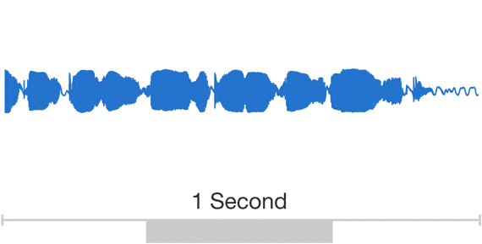
La Voz

Slide 7
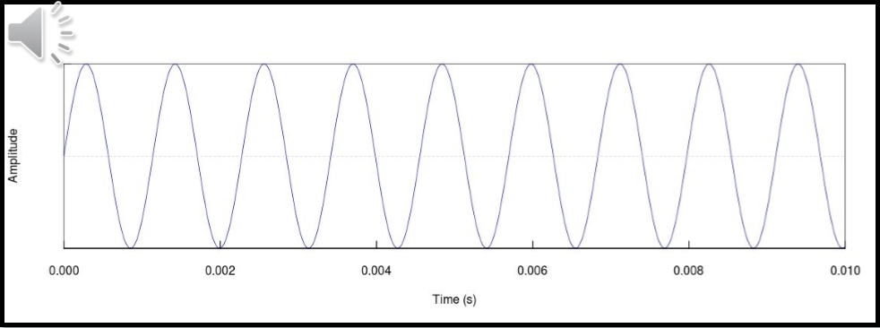
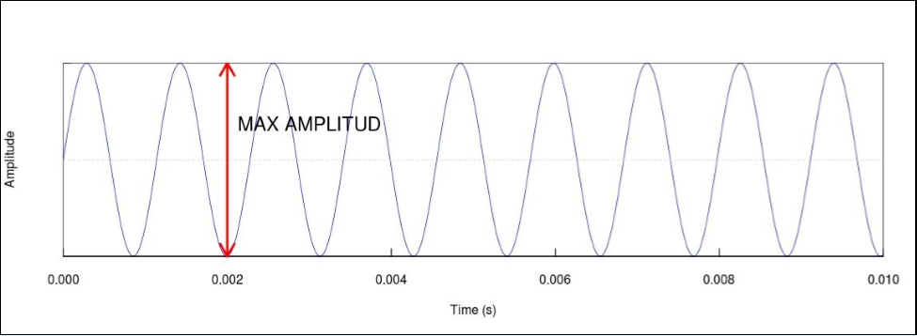
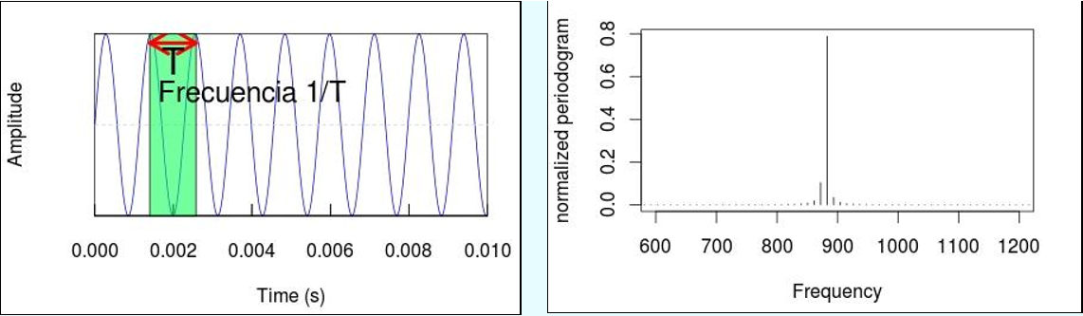
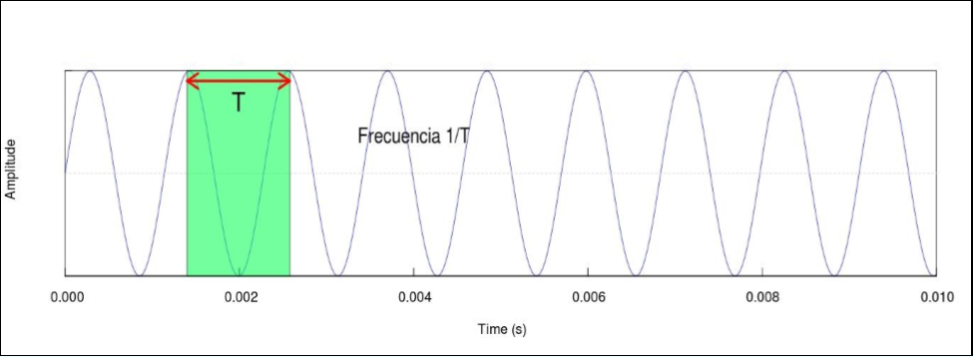
El Sonido – Tiempo y Trecuencia

Slide 8
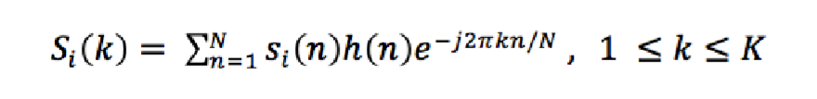
Análisis de Fourier
Por suerte!
Cualquier onda continua puede ser descompuesta en ondas sinusoidales puras con frecuencia y amplitud (Análisis de Fourier)
Los gráficos en el dominio de frecuencia son MUY útiles para comparar sonidos!

Slide 9
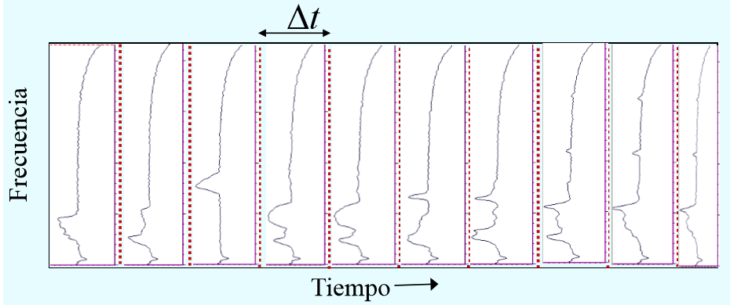
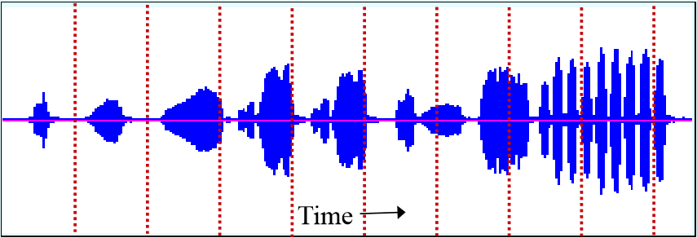
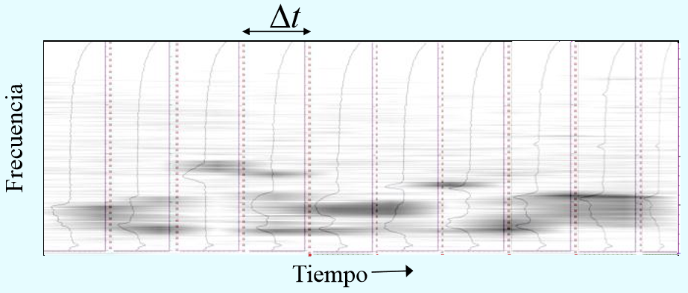
Análisis de Fourier

Slide 10
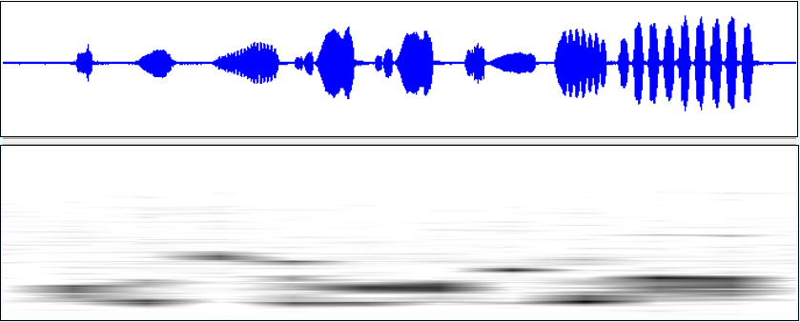
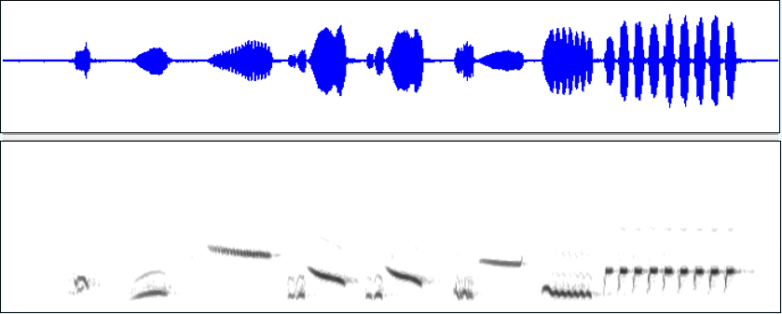
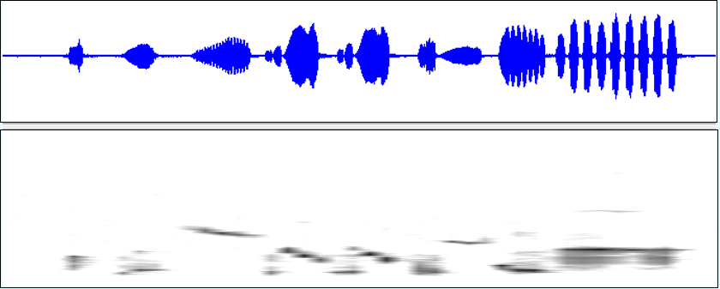
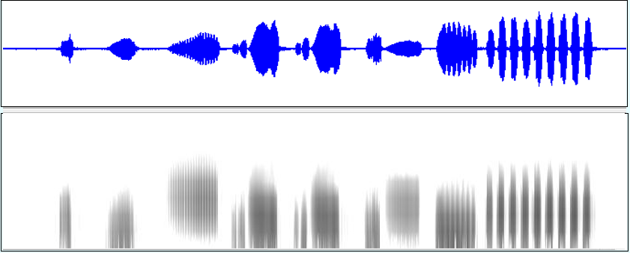

Análisis de Fourier - Espectrograma
02.Seg – 5Hz
320Hz
20Hz
1280Hz
80Hz
La banda de frecuencia de voz utilizable oscila entre aproximadamente 300 Hz y 3400 Hz. Según el teorema de muestreo Nyquist-Shannon , la frecuencia de muestreo (8 kHz) debe ser al menos el doble del componente más alto de la frecuencia de voz a través del filtrado apropiado antes del muestreo en tiempos discretos (4 kHz) para la reconstrucción efectiva de la señal de voz.

Slide 11

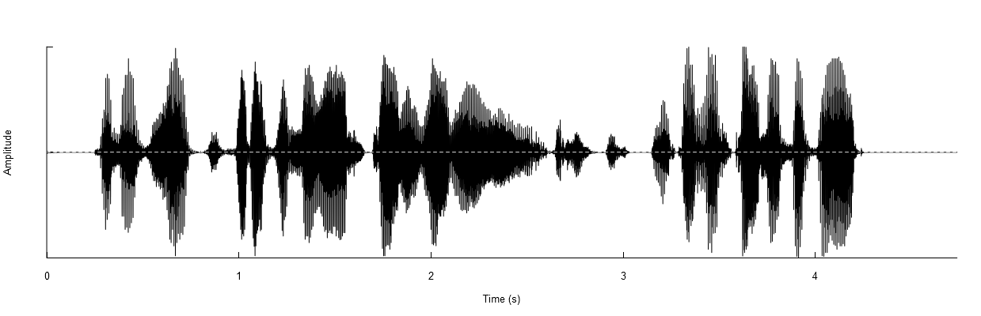
La Voz – un ejemplo en tiempo

Slide 12
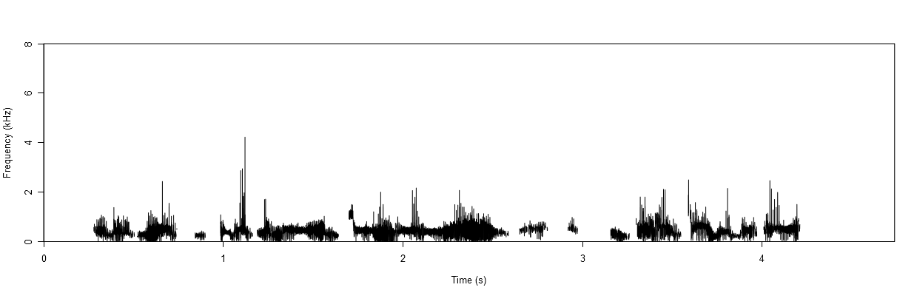
La Voz – un ejemplo en frecuencia

Slide 13
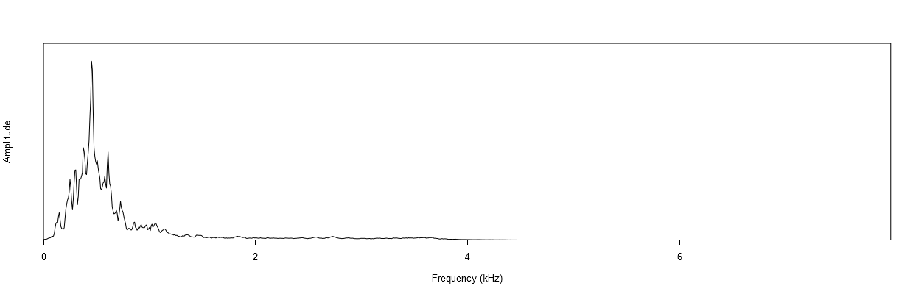
La Voz – Distribución de frecuencias

Slide 14
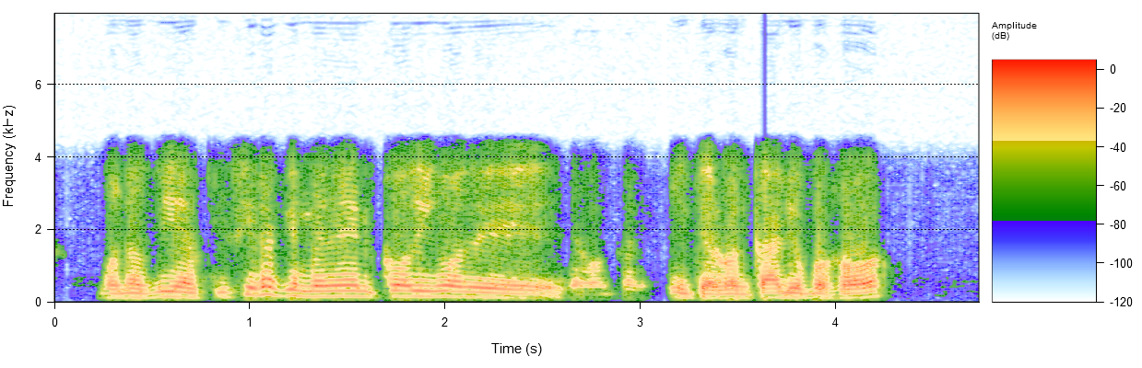
La Voz – Espectrograma

Slide 15
Síntesis de la Voz
producción artificial del habla

Slide 16
Síntesis de voz (Text to Speech)
Sintetic voice (ejemplo)
Parametric TTS
Concatenative TTS
Deep Learnig (RNN, WaveNet)

Slide 17
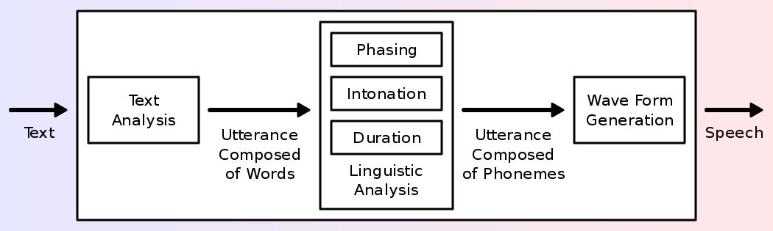
Síntesis de voz - Parametric TTS

Slide 18
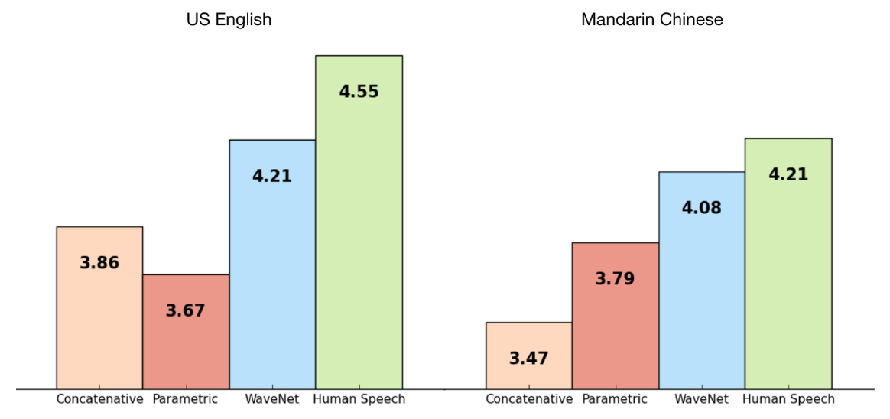
Síntesis de voz (Text to Speech)

Slide 19

Síntesis de voz - WaveNet

Slide 20
Reconocimiento del habla
Detección del contenido de una conversación

Slide 21
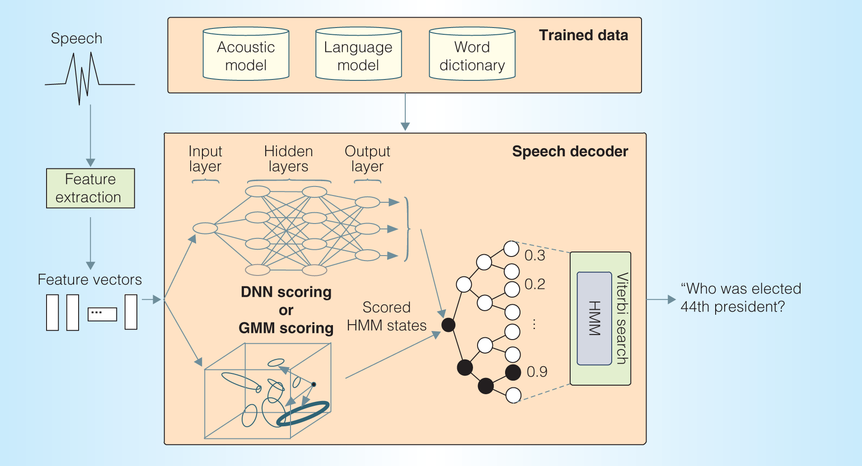
Reconocimiento del habla

Slide 22
Reconocimiento de Patrones
Reconocimiento de patrones sonoros de una conversación y su entorno

Slide 23
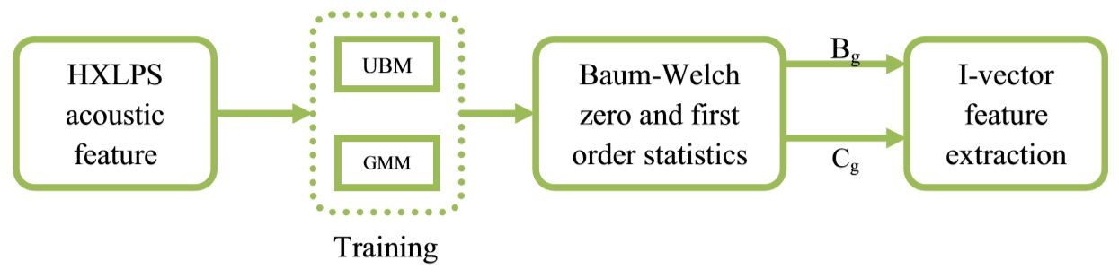
Extracción de características

Slide 24
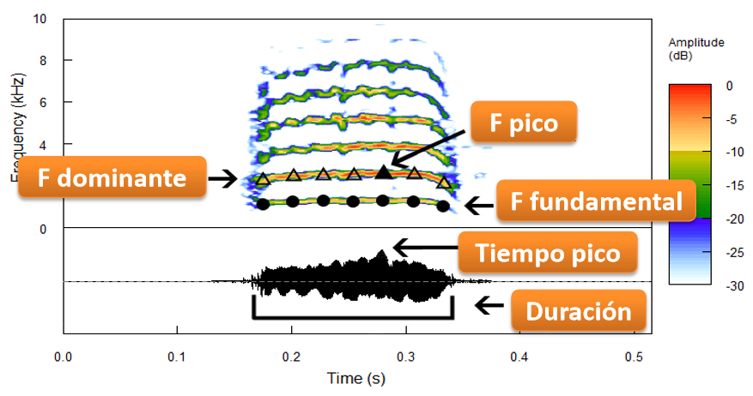
La Voz – Espectrograma

Slide 25
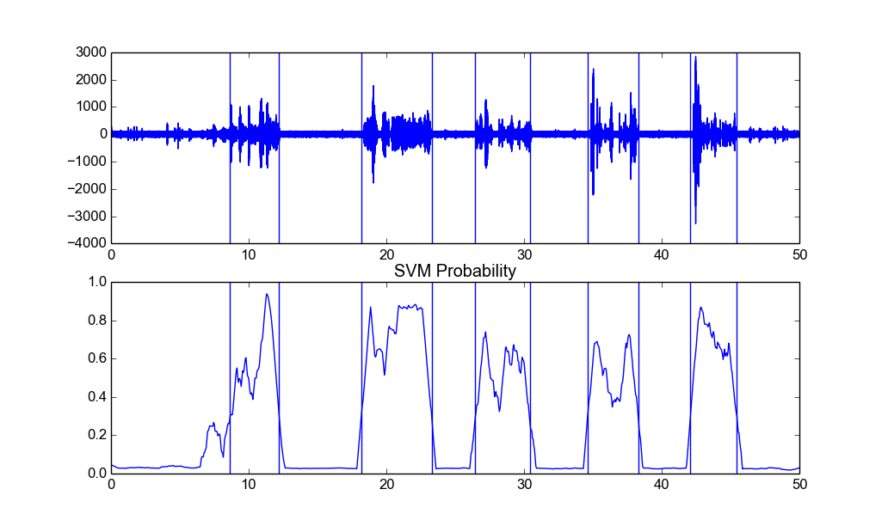
Detección de silencios - pyAudioAnalysis

Slide 26
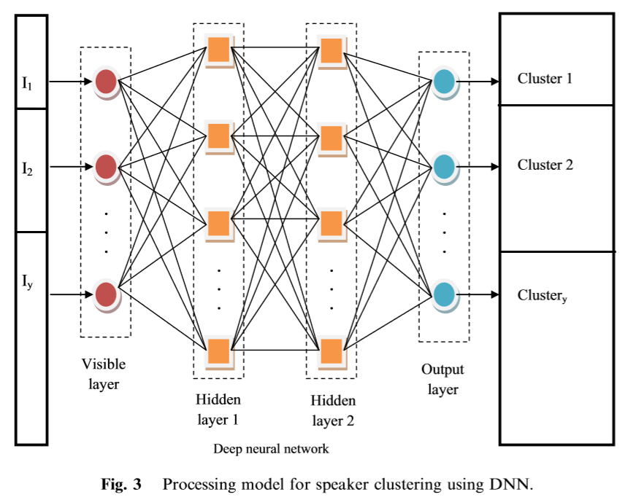
Speech Diarization

Slide 27
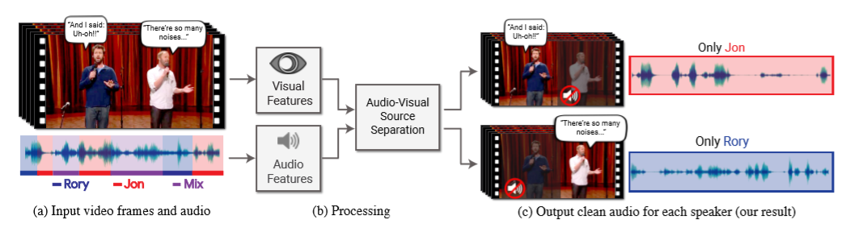
Cocktail_Party

Slide 28
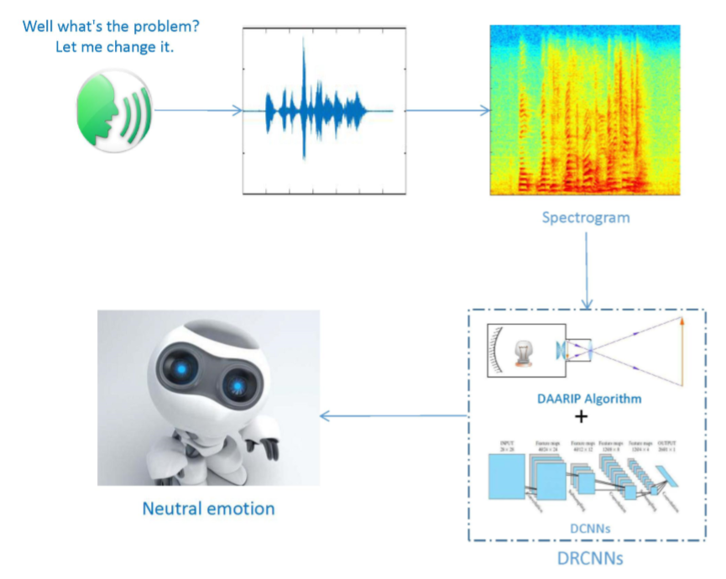
Reconocimiento de emociones

Slide 29
Reconocimiento de genero
Un ejemplo de reconocimiento de patrones en la voz

Slide 30
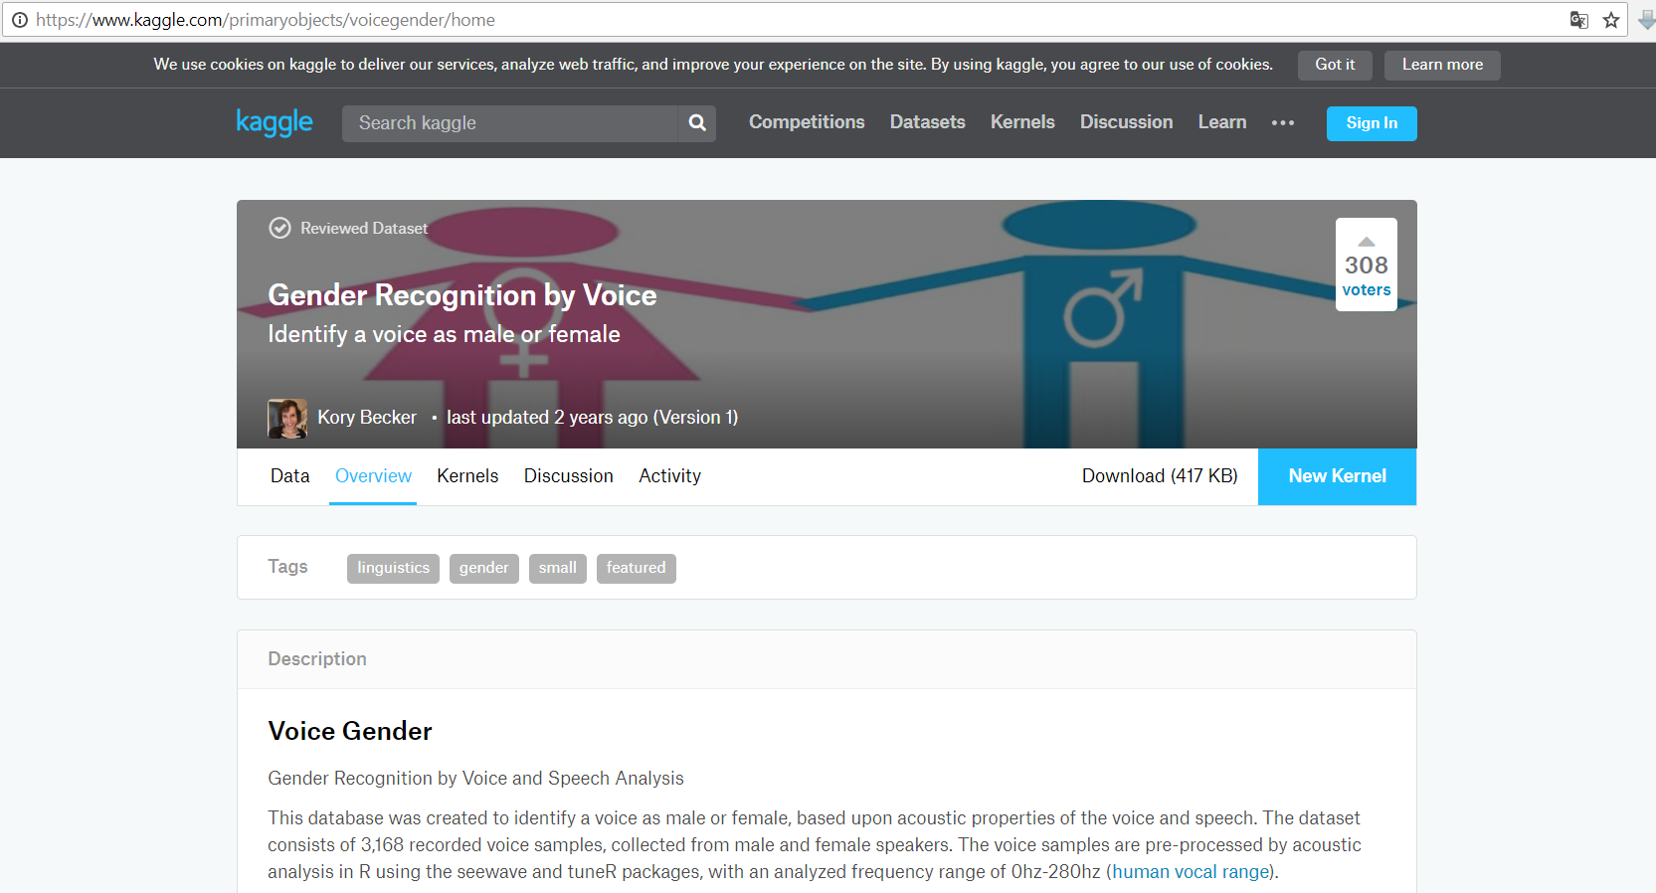
Reconocimiento de género

Slide 31
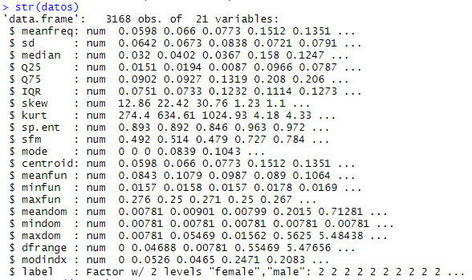
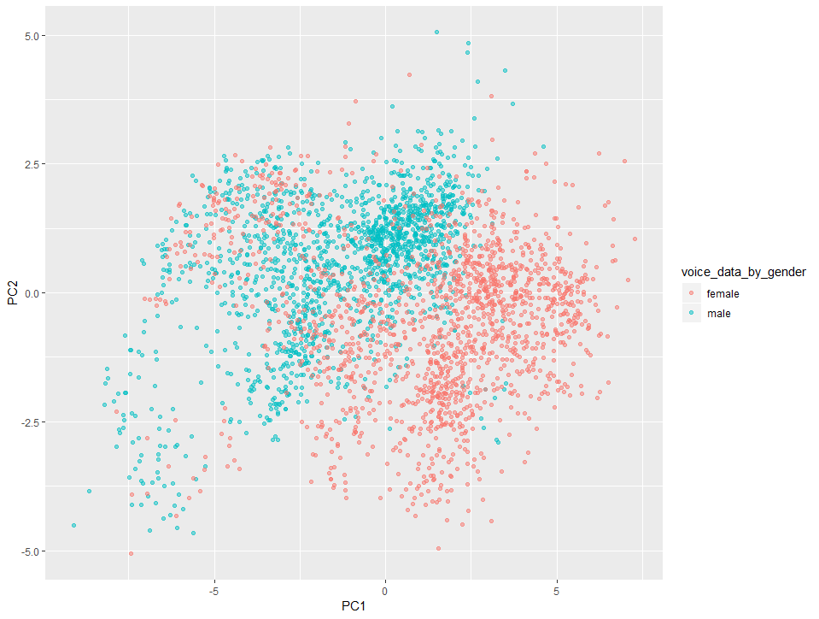
Reconocimiento de género

Slide 32
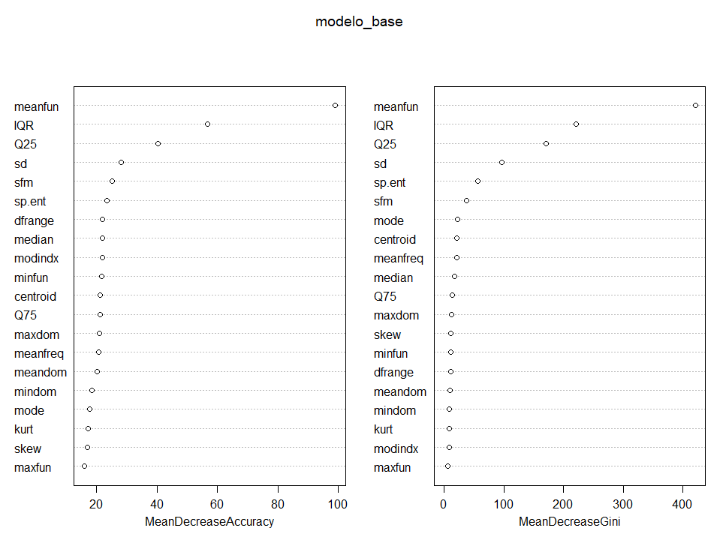
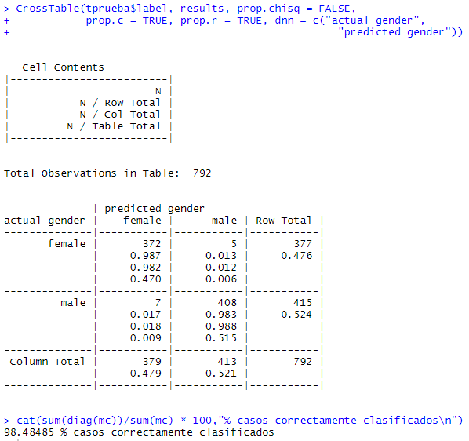
Reconocimiento de género

Slide 33
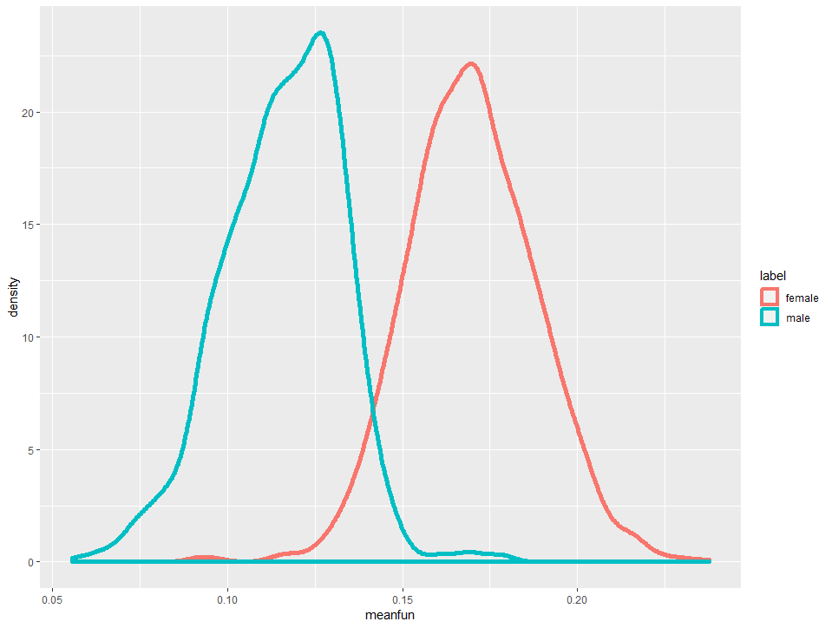
Reconocimiento de género

Slide 34
Servicios
Servicios sobre la Voz

Slide 35
Servicios cognitivos basados en voz
Existe otros APIs de servicios a diferentes niveles:
CMU Sphinx (works offline)
Google Speech Recognition
Wit.ai
Microsoft Bing Voice Recognition
Houndify API
IBM Speech to Text
Snowboy Hotword Detection (works offline)

Slide 36
Proyectos
Algunos Ejemplos de proyectos de ciencia de datos

Slide 37

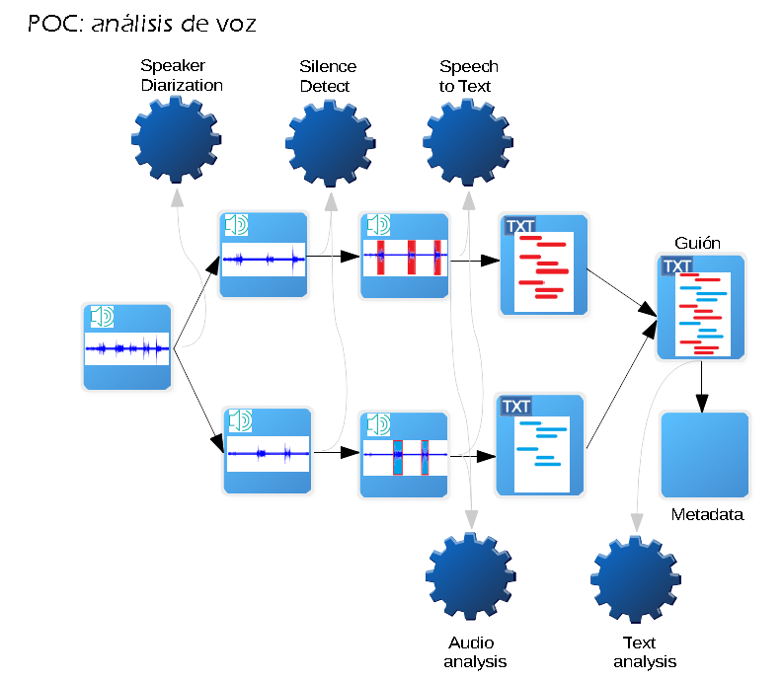
Speech Analytics POC

Slide 38
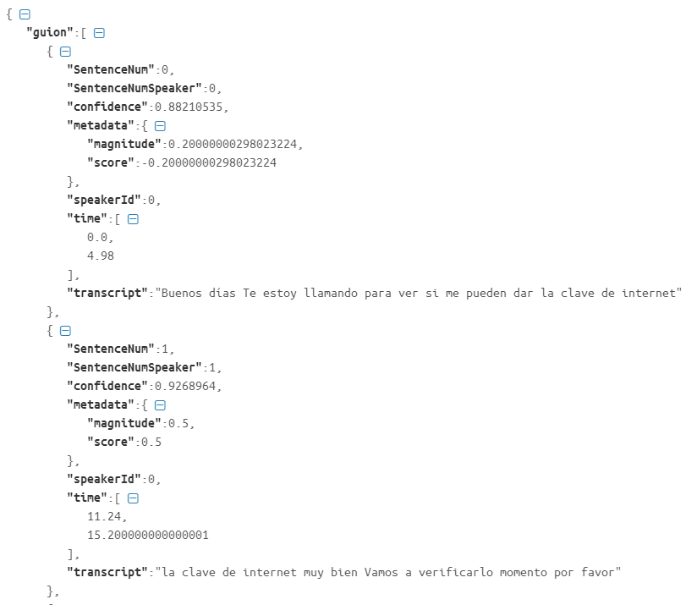
POC – Speech Analytics

Slide 39
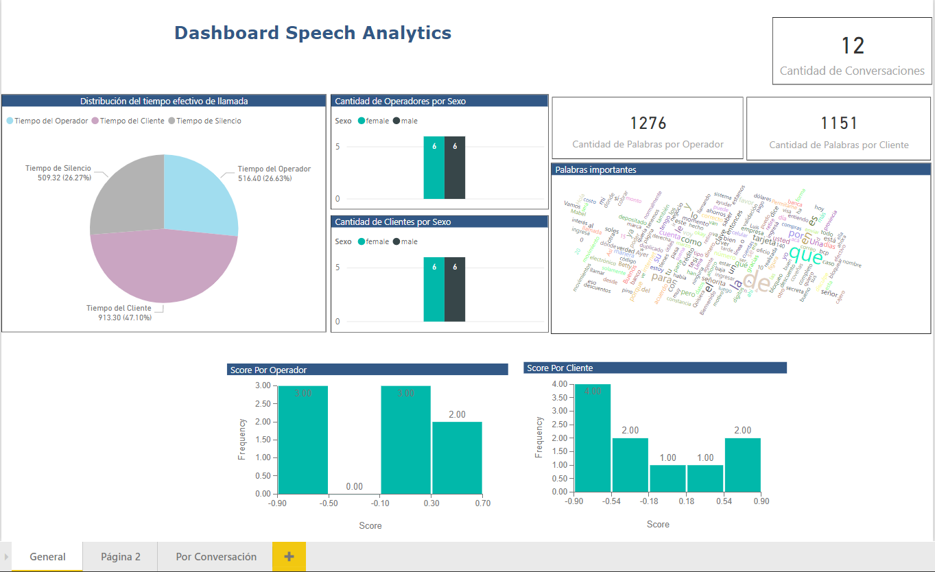
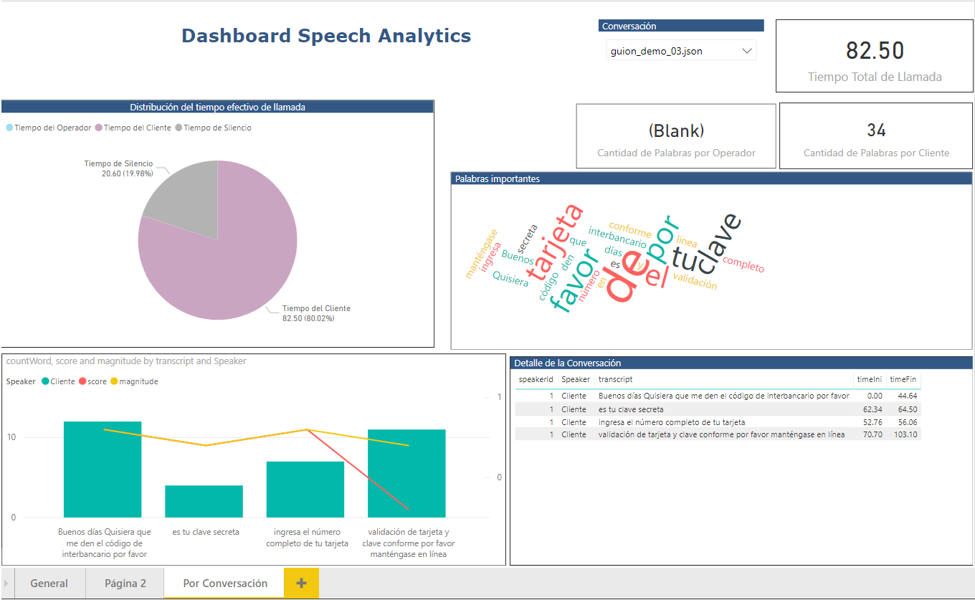
POC – Speech Analytics

Slide 40





Tecnología utilizada
Python 2.7 y 3.6
PyDub - 3.6
PyAudioAnalysis - 2.7
GoogleCloud - 3.6
R
Reconocimiento de género en audios
Programas para manipulación de audios
Sox
Ffmpeg
Google Cloud Platform (GCP)
Speech Recognition
Sentiment Analysis
Microsoft Azure
Ubuntu Virtual Machine

Slide 41
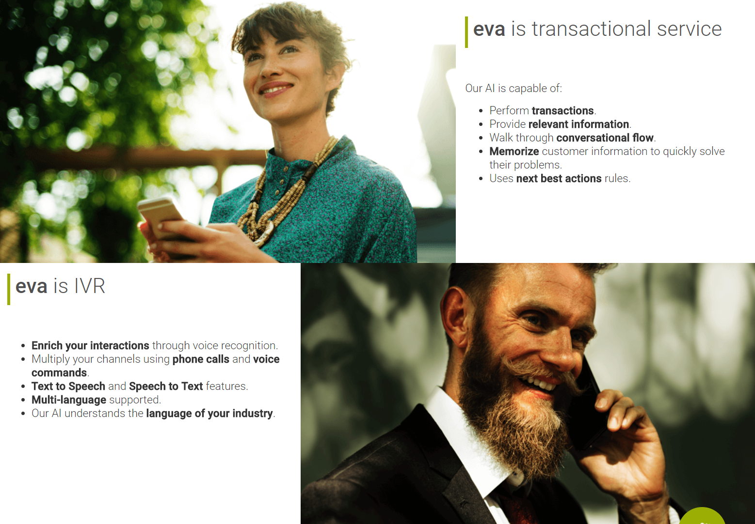
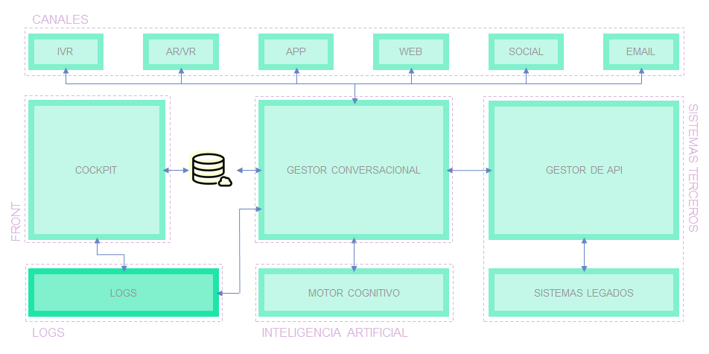
Everis virtual agent - eVA
http://eva.bot/

Slide 42
GRACIAS
JOSÉ R. SOSA
email: jsosabri@everis.com
Linkedin: https://ve.linkedin.com/in/josersosa
Twitter: http://www.twitter.com/josersosab

